Slide 1







Slide 2




Slide 3



Bác Hồ sinh vào ngày nào?

Slide 4
Để kỉ niệm ngày sinh nhật Bác Hồ (ngày 19 tháng 5), trường em tổ chức những hoạt động gì?

Slide 5
Để kỉ niệm ngày sinh của Bác, hằng năm, trường em tổ chức:
- Hội thi văn nghệ chào mừng sinh nhật Bác.
- Phát động phong trào thi đua điểm 10 chào mừng sinh nhật Bác....
- Tổ chức triển lãm về Bác,....

Slide 6

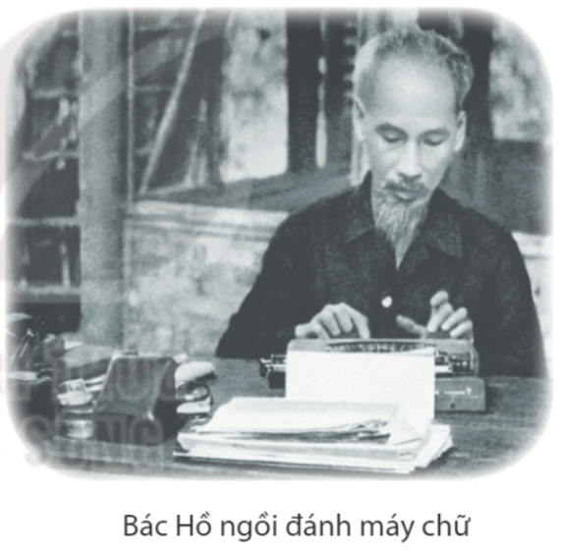

Slide 7


- Đọc đúng và đọc diễn cảm bài thơ Sáng tháng năm, biết nhấn giọng vào những từ ngữ thể hiện tâm trạng cảm xúc của tác giả trong bài thơ.
- Nhận biết được tình cảm của nhà thơ đối với Bác Hồ: vui sướng và hạnh phúc khi được về thăm Bác; quyến luyến và thân thiết như được gặp người cha thân thương của mình; ngưỡng mộ và kính trọng trước hình ảnh lớn lao của một vị lãnh tụ của đất nước.
- Hiểu điều tác giả muốn nói qua bài thơ: Bài thơ ghi lại một lần lên thăm Bác của nhà thơ Tố Hữu; qua đó, nhà thơ thể hiện tình yêu thương sâu nặng, sự kính trọng đặc biệt đối với Bác Hồ.
- Phát triển năng lực ngôn ngữ.
- Bồi dưỡng tình yêu, sự biết ơn, lòng kính trọng đối với Chủ tịch Hồ Chí Minh nói riêng và những vị anh hùng dân tộc nói chung. Trân trọng lịch sử và những giá trị truyền thống của người Việt.

Slide 8


Slide 9


Slide 10

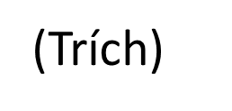


Vui sao một sáng tháng Năm
Đường về Việt Bắc lên thăm Bác Hồ
Suối dài xanh mướt nương ngô
Bốn phương lồng lộng thủ đô gió ngàn...
Bác kêu con đến bên bàn
Bác ngồi Bác viết, nhà sàn đơn sơ
Con bồ câu trắng ngây thơ
Nó đi tìm thóc quanh bồ công văn
Lát rồi, chim nhé, chim ăn
Bác Hồ còn bận khách văn đến nhà.
Bàn tay con nắm tay cha
Bàn tay Bác ấm vào da vào lòng.
Bác ngồi đó, lớn mênh mông
Trời xanh biển rộng ruộng đồng nước non....

Slide 11


Slide 12


Slide 13


nương ngô
lồng lộng
mênh mông
nước non

Slide 14


Slide 15


Việt Bắc
Căn cứ địa của cách mạng Việt Nam trong giai đoạn 1945 – 1954, bao gồm 6 tỉnh: Cao Bằng, Bắc Kạn, Lạng Sơn, Hà Giang, Tuyên Quang, Thái Nguyên.

Slide 16
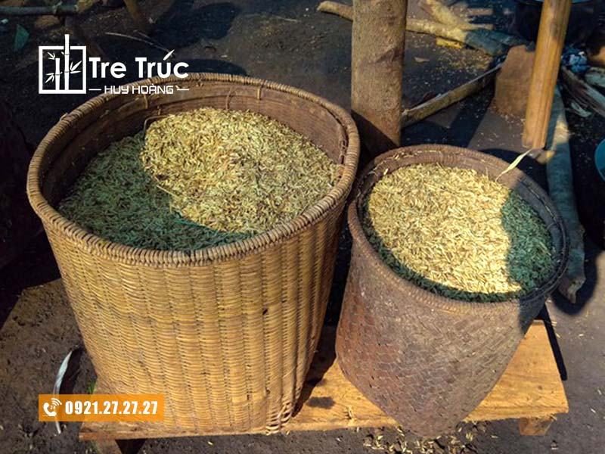
đồ dùng đan bằng tre nứa để đựng thóc, ngô, khoai, sắn,...
Bồ:
kêu
(tiếng địa phương): gọi.

Slide 17


Slide 18
Nhà thơ lên thăm Bác Hồ ở đâu và vào thời gian nào?
“Vui sao một sáng tháng Năm
Đường về Việt Bắc lên thăm Bác Hồ”
Nhà thơ lên thăm Bác Hồ ở Việt Bắc vào tháng Năm.

Slide 19
2. Đường lên Việt Bắc có gì đẹp?
“Suối dài xanh mướt nương ngô
Bốn phương lồng lộng thủ đô gió ngàn...”
Đường lên Việt Bắc có điểm đẹp là: suối dài xanh mướt nương ngô, bốn phương lồng lộng thủ đô gió ngàn.

Slide 20
3. Hãy tả lại khung cảnh nơi Bác Hồ làm việc.
“Bác kêu con đến bên bàn
Bác ngồi Bác viết, nhà sàn đơn sơ
Con bồ câu trắng ngây thơ
Nó đi tìm thóc quanh bồ công văn”
Khung cảnh nơi Bác Hồ làm việc là một căn nhà sàn đơn sơ. Xung quanh Bác là bồ câu trắng bay quanh bồ công văn để tìm thóc.

Slide 21
4. Câu thơ nào cho thấy sự gắn bó thân thiết giữa Bác Hồ và nhà thơ?
“Bàn tay con nắm tay cha
Bàn tay Bác ấm vào da vào lòng.”

Slide 22
5. Những hình ảnh nào trong bài thơ nói lên sự cao cả, vĩ đại của Bác Hồ?
Bác ngồi đó, lớn mênh mông, bao quanh là trời xanh, biển rộng, ruộng đồng, nước non.

Slide 23

Bài thơ ghi lại một lần lên thăm Bác của nhà thơ Tố Hữu. Qua đó, nhà thơ thể hiện tình yêu thương sâu nặng, sự kính trọng đặc biệt đới với Bác Hồ.

Slide 24

- Học thuộc lòng bài thơ.
- Chuẩn bị bài tiếp theo.

Slide 25



